Slide 1

使用
Github
吴美硕 Kepner Wu

Slide 2
关于我
承德
英语
线下活动
Python

Slide 3

1
什么是Github?
关于GitHub
功能介绍
CONTENT
GITHUB
2
使用 GitHub
前期准备
注册及使用
3
Git

Slide 4
PART ONE
什么是Github?

Slide 5
什么是Git & 什么是Github？
Git是一个管理你的[代码的历史记录](版本控制)的工具。
Github就是这样一个提供支持版本控制的代码托管服务的社会化平台(社交平台)。
Git和GitHub促进了开源软件的发展
消除了核心开发者和贡献者的隔阂——你若能看到代码，你就能改进代码

Slide 6
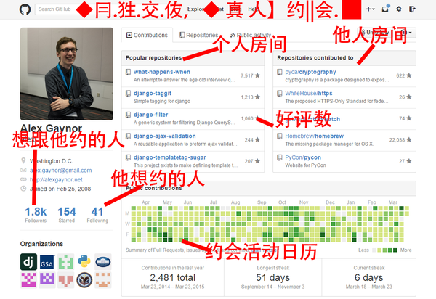
开源的社交平台
Github几个核心功能:
开发者的身份、
他的关注、
他的代码贡献、
讨论和活动时间线
每个开发者都有一个属于自己的profile页面。

Slide 7

只支持git 作为唯一的版本库格式进行托管, 故名GitHub.
Github主要有下面两个功能:
开源社交平台
项目管理平台
ABOUT
GTIHUB
版本管理：管理更新的历史记录,提供软件开发过程中比不可少的功能
1.记录一款软件添加或更改软件的过程
2.回滚到特定阶段
3.恢复误删除的文件等。

Slide 8
PART TWO
开启GitHub之旅

Slide 9
前期准备
注册Github账号
下载客户端到本地
登录Github网站同时登陆到Github Desktop

Slide 10
注册
https://github.com/ 或者直接百度GitHub
注册:sign up
登录:sign in
Github 帮助网站
https://guides.github.com/

Slide 11
使用
上传文件
创建合作团队
可运行文件展示链接

Slide 12
搜索及合作
Pull requests(提交贡献代码)
Issue(todolist)

Slide 13
PART THREE
Git

Slide 14
安装
sudo apt-get install git
用git --version命令检查是否已经安装好

Slide 15
THANKS

